Slide 1
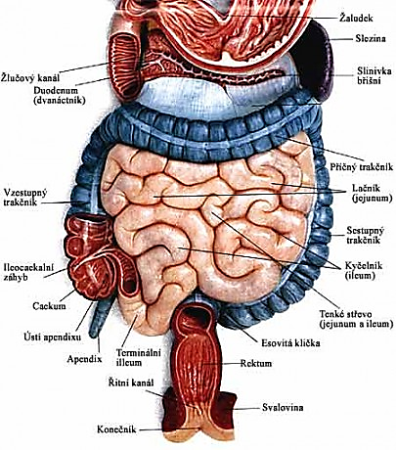
Trávicí soustava-žaludek, střeva

Slide 2
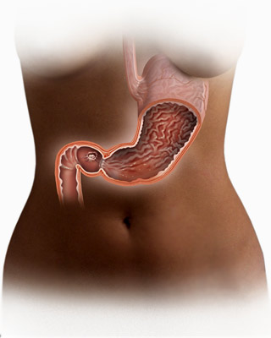
Žaludek
Pružný svalový orgán ve tvaru písmene J umístěný v horní části břišní dutiny. Objem 1-2 l, může se několikanásobně zvětšit.
Plní 2 funkce:
1/ Mechanická-svými stahy neustále promíchává tráveninu (chymus), aby se dostala do kontaktu s chemickými látkami
2/ Chemická- v žaludku na tráveninu působí HCl a enzymy
Kyselina chlorovodíková zabíjí bakterie v potravě, leptá pevné části potravin (zbytky kostí…) a aktivuje pepsin. Žaludeční stěna je proti kyselému pH chráněna hlenem (mucin), při porušení ochranného krytu může dojít k naleptání žaludeční stěny- žaludeční vřed.
Pepsin- enzym vyzlučovaný buňkami žaludeční stěny, který spouští trávení bílkovin

Slide 3
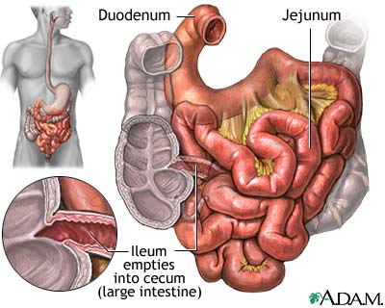
Tenké střevo- dvanácterník
Po cca 4 hodinách opouští potrava žaludek a pomocí svěrače v jeho dolní části (vrátník) je po malých dávkách vytlačena do tenkého střeva. To se skládá ze 3 částí:
Dvanácterník (duodenum)
Lačník ( jejunum)
Kyčelník( ileum)
Dvanácterník :
Délka cca 25 cm, Ø 4cm
Podkovovitý tvar
Ústí sem:
Vývod z jater, kterým do dvanácterníku odkapává ze žlučníku žluč- ta slouží k emulgaci tuků (velké kapky tuků jsou rozbity na malé kapičky, které jsou lépe zpracovatelné pro enzym
Vývod ze slinivky, který přivádí enzymy pro trávení- amylázu- trávení cukrů
- lipázu- pro trávení tuků
- trypsin- pro trávení bílkovin
Slinivkové šťávy neutralizují kyselé pH tráveniny, která sem přichází ze žaludku.

Slide 4
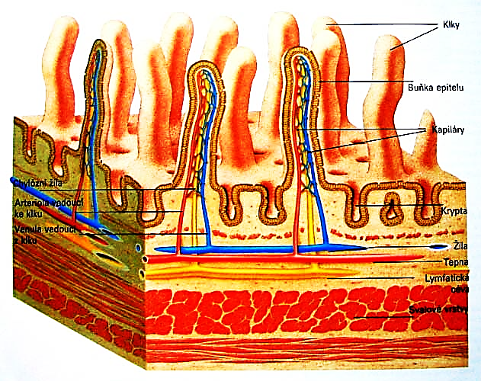
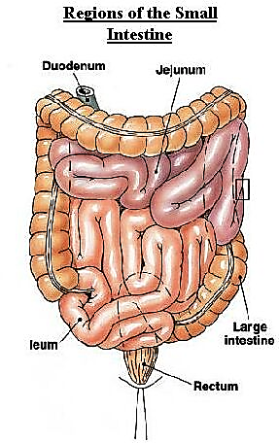
Tenké střevo- lačník, kyčelník
Lačník (jejunum)
3,5 m tenkého střeva okolo pupku, Ø 3 cm . Jeho povrch je vystlán výčnělky- klky, které zvětšují aktivní plochu tenkého střeva na 300 m². Probíhá zde finální dotrávení potravy a její vstřebání přes klky (až 1,5 mm) do krevních a mízních kapilár.
Kyčelník (ileum)
2,5 m střeva u pravé kyčle, Ø 2,5 cm. Zde dochází k finálnímu vstřebání živin+ vitamínu B12+ solí žlučových kyselin
Potrava je tenkým střevem posunována pomocí peristaltických pohybů hladkého svalstva ve střevní stěně.

Slide 5
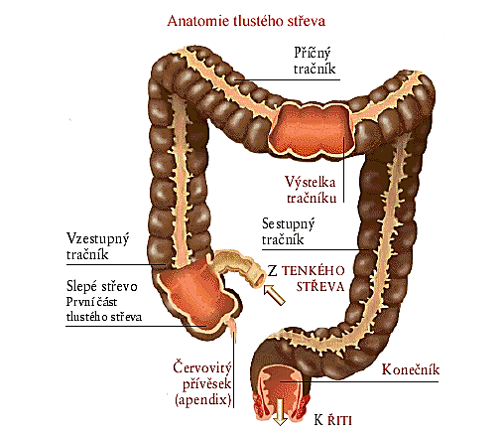
Tlusté střevo, konečník, řiť
Tlusté střevo má délku cca 1,5 m, Ø 5-7 cm.
Skládá se ze vzestupného, příčného a sestupného tračníku.
Úsek mezi ústím tenkého střeva a začátkem střeva tenkého se nazývá slepé střevo- zde je velké množství- na jeho konci červovitý výběžek (apendix).
Tlusté střevo neobsahuje klky, jeho povrch je vystlán kapsami s buňkami vylučujícími hlen.
Úkolem tlustého střeva je:
Vstřebání zbylých vitamínů , minerálů, solí
Resorpce (vstřebání vody)+ zahuštění stolice- při poruše resorpce vody- průjmová onemocnění.
Příprava zbytků stravy na vyloučení pomocí symbiotických bakterií- tzv. střevní mikroflóra.
Vzniklá stolice se hromadí v konečníku.
Zde je svěrač z hladké svaloviny.
Řitní otvor je vybaven svěračem z příčně pruhované svaloviny, kterým ovládáme vyměšování.

Slide 6
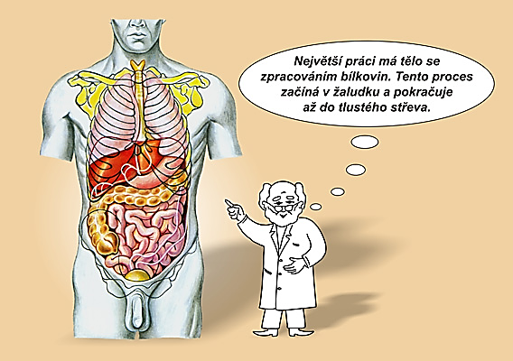
Jak dlouho trávíme jídlo? Obvykle jídlo úplně strávíme během 24 hodin.V žaludku zůstává potrava okolo 4 hodin.V tenkém střevu více než 6 hodin, 6-7 hodin ve střevu tlustém a v konečníku, dříve než je zbytek potravy vyloučen jako stolice (pevný odpad) , uplyne 6-7 hodin.

